Slide 1
Les altérations des articulations
COURS 9

Slide 2
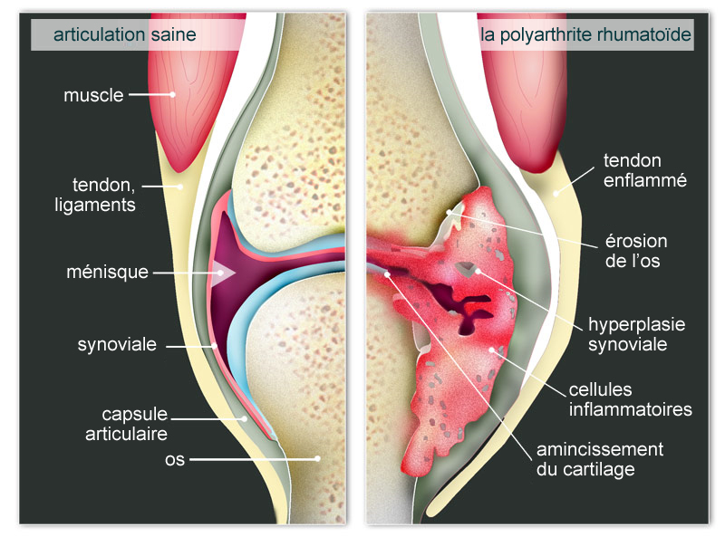
Rhumatisme et arthrite
Polyarthrite rhumatoïde
  Inflammation évolutive et chronique du tissu conjonctif
Polyarthrite rhumatoïde
L’arthrose
L’arthrite goutteuse
Cemeq p. 105
Notes:
Une inflammation est habituellement un signe de défense extérieure. Dans le cas de la polyarthrite, c’est une défense contre une composante de l’articulation
***Maladie auto-immune

Slide 3
Rhumatisme et arthrite
Polyarthrite rhumatoïde
Manifestations cliniques | Explications
Chaleur, rougeur et œdème | Réaction inflammatoire
Douleur articulaire | Causée par l’œdème
Raideur et impotence fonctionnelle | Causée par l’œdème et la douleur
Fatigue plus ou moins grande | Réaction immunitaire généralisée
Immobilité possible de l’articulation | Ossification des deux os de l’articulation
Déformation de l’articulation | Causée par la croissance du tissu de granulation
Polyarthrite rhumatoïde
L’arthrose
L’arthrite goutteuse
Cemeq p.106
Notes:
Aucune cause réelle n’est encore déterminée.
Facteurs prédisposants: La fatigue
Le stress
Le froid et l’humidité
Certaines bactéries

Slide 4
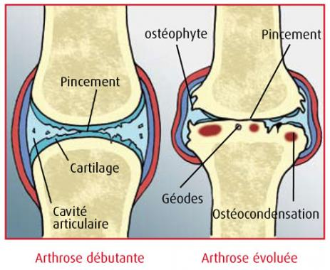
Rhumatisme et arthrite
Arthrose
  Processus d’usure qui consiste en la dégénérescence des cartilages articulaires, accompagnée par la formation d’ostéophytes
Quels sont des causes possibles?
Le vieillissement
L’obésité
Les mouvements répétitifs
Conséquente à des traumas articulaires
Polyarthrite rhumatoïde
L’arthrose
L’arthrite goutteuse
Cemeq p. 107
Notes:
Ostéophytes: excroissance osseuses irrégulières en forme de becs de chaque côté de l’articulation. Ce sont ces excroissances qui limite le mouvement car il n’y a pas toujours de l’inflammation.
Causes:
-Le vieillissement
-L’obésité
-Les mouvements répétitifs
-Conséquente à des traumas articulaires

Slide 5
Rhumatisme et arthrite
Arthrose
Manifestations cliniques | Explications
Douleur variable amplifiée avec les activités et diminuée avec le repos | Utilisation de l’articulation
Déformation de l’articulation | Présence d’ostéophytes
Crépitations au cours du mouvement articulaire | Frottements des ostéophytes
Raideur articulaire | S’il y a une inflammation de l’articulation
Quels sont des soins qui pourrait être fait?
Encourager la personne à effectuer des exercices adaptés
Sensibiliser à un poids santé
Éviter les mouvements brusques
Polyarthrite rhumatoïde
L’arthrose
L’arthrite goutteuse
Cemeq p.107
Notes:
Soins possibles: (Arthrose du genou) : Encourager exercices adaptés, Sensibilisation au poids santé

Slide 6
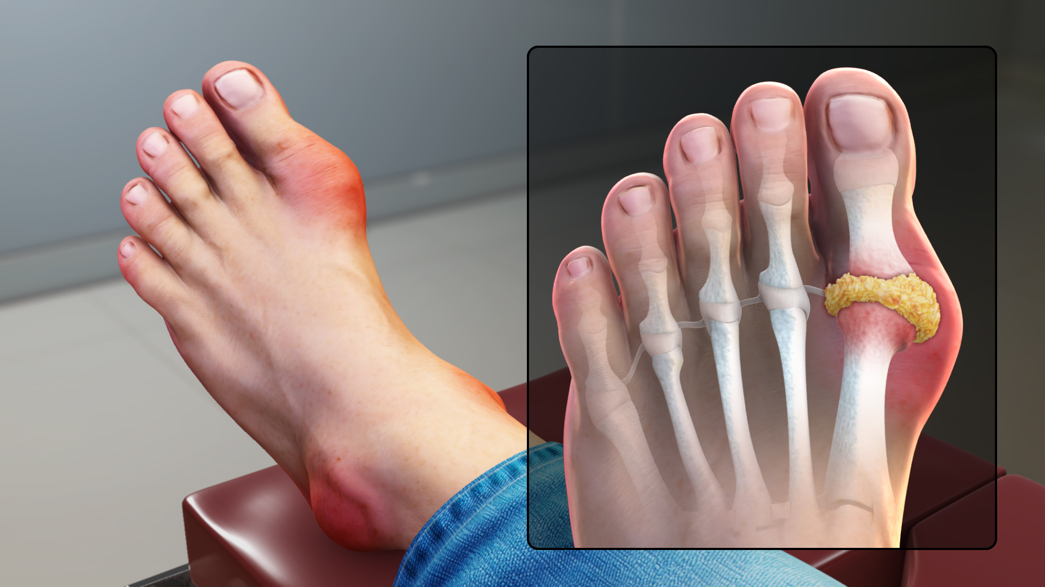
Rhumatisme et arthrite
Arthrite goutteuse
  Inflammation des articulations causées par des dépôts d’acide urique.
Qu’est-ce que de l’acide urique?
L'acide urique est un produit de déchet normalement éliminé par l'organisme. Il provient de la dégradation de cellules mortes mais également de la digestion de certains aliments. (Purines) Une augmentation du taux sanguin d'acide urique peut provoquer une goutte
Polyarthrite rhumatoïde
L’arthrose
L’arthrite goutteuse
Cemeq p. 108
Notes:
Acide urique: L'acide urique est un produit de déchet normalement éliminé par l'organisme. Il provient de la dégradation de cellules mortes mais également de la digestion de certains aliments. (Purines) Une augmentation du taux sanguin d'acide urique peut provoquer une goutte.
Boissons : thé, café, eau
Fromage
Fruits
Amandes
Laitages allégés
Légumes verts
Oeufs
Pain et céréales (sauf complets)
Soupes de légumes

Slide 7
Rhumatisme et arthrite
Arthrite goutteuse
Manifestations cliniques | Explications
Douleur intense la nuit Œdème et rougeur dans l’articulation et les tissus voisins Hyperthermie le soir | Causée par la réaction inflammatoire
Mouvements limités pouvant aller jusqu’à l’impotence fonctionnelle | Causés par la douleur et l’enflure de l’articulation
Quels sont des soins que je peux faire?
Éviter les fritures, les épices les pâtisseries et l’alcool car ils provoquent des crises de douleur
Favoriser le repos pour soulager la douleur
Administrer les médicaments
Polyarthrite rhumatoïde
L’arthrose
L’arthrite goutteuse
Cemeq p.108
Notes:
Soins possibles: (Arthrite goutteuse) : Éviter friture, épices, pâtisseries et alcool, favoriser le repos

Slide 8
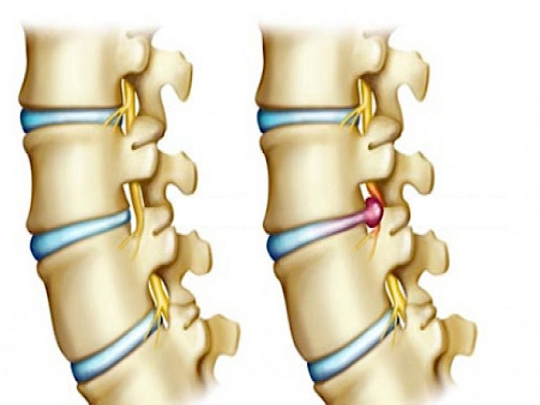
Hernie Discale
Déplacement d’une partie d’un disque intervertébral et de son noyau
Connaissez-vous des facteurs prédisposants?
Obésité
Mauvaise posture
Relâchement des muscles de soutien
Âge
Peut se produire dans n’importe quelle partie de la colonne.
Cemeq p. 109
Notes:
Facteurs prédisposants:
Obésité
Mauvaise posture
Relâchement des muscles de soutien
Âge
***PDSB super important

Slide 9
Hernie discale
Hernie Discale
**Soins prioritaires**
Chaud et froid selon l’ordonnance médicale
Favoriser la reprise des activités de façon graduelle
Manifestations cliniques | Explications
Douleur irradiante Trouble de sensibilité | Pression de l’hernie sur la racine d’un nerf
Spasmes musculaires pouvant mener à l’impotence fonctionnelle | Les muscles environnants se contractent pour protéger l’articulation
Douleur qui augmente avec: -La toux et éternuement -La pression -Flexion du dos -Effort | Le moindre mouvement amplifie la compression du disque Il peut y avoir une inflammation au site
Rigidité anormale de la colonne Mauvais alignement corporel | Méthode de protection contre la douleur du mouvement
Cemeq p.110
Notes:
Soins importants:
Chaud et froid selon l’ordonnance médicale
Favoriser la reprise des activités de façon graduelle

Slide 10
Hernie Discale
On ne masse jamais le site
Chirurgie pouvant être nécessaire
  Discoïdectomie
Soins ou traitements | Explications
Surveiller la motricité des membres Évaluer la douleur Surveiller l’apparition de sensibilité anormale | Pour prévenir la principale complication qui pourrait survenir par compression de la moëlle épinière: La paralysie
Surveiller le pansement | Prévenir l’écoulement de liquide céphalo-rachidien mélangé au sang
Tourner en bloc selon la prescription | Maintenir la colonne en position neutre
Administration des médicaments selon les ordonnances | Soulager la douleur
Complications possibles
  Atrophie musculaire
  Douleurs sciatiques récidivantes
Cemeq p. 109

Slide 11
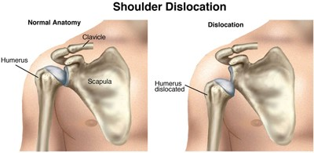
Luxation
Déplacement d’un os en dehors de sa cavité articulaire
Cemeq p. 111
Notes:
Causes possibles:
Une dysplasie
Une déformation progressive d’une articulation
Un traumatisme violent

Slide 12
Luxation
Luxation
Manifestations cliniques | Explications
Douleur intense (traumatique) | Les tissus environnants sont blessés
Ecchymose et œdème (traumatique) | Rupture des vaisseaux sanguins et réaction inflammatoire
Déformation au niveau de l’articulation | Les os ne sont plus en position anatomique
Modification de la longueur du membre | Les deux surfaces articulaires ne sont plus emboitées
Impotence fonctionnelle | Causée par la douleur L’articulation ne peut plus assurer sa fonction de stabilité et de mobilité
Cemeq p.110
Notes:
La luxation par traumatisme demande une intervention urgente pour éviter les lésions des tissus environnants
Nous appelons cela la réduction. Se fait souvent sous anesthésie.

